Slide 1
Políticas de Transversalidad en Educación Superior
IX Curso Interinstitucional del Seminario de Educación Superior de la UNAM
Género, juventud y ciudadanía en la educación superior
Dra. Ana Buquet, 20 de noviembre de 2015

Slide 2
Dimensiones de análisis
Desigualdades en las IES
Marco conceptual
Institucionalizar y transversalizar la PEG en las IES
Procesos emprendidos

Slide 3
1) Desigualdades en las IES
Visibles y ocultas

Slide 4
¿Cuáles son las expresiones más claras de la desigualdad de género en las IES?
Tendencias de segregación por sexo:
Nombramientos académicos
Puestos de toma de decisiones
Participación en cuerpos colegiados
Áreas Disciplinarias

Slide 5
Segregación en nombramientos académicos
Personal Académico Titular de Tiempo completo,
en diferentes nombramientos, 2012
Fuente: Elaboración pueg a partir de Bases de datos de dgpe (Quincena 24, 2012), unam

Slide 6
Segregación académica por disciplinas
Fuente: Elaboración pueg a partir de Bases de datos de dgpe (Quincena 24, 2012), unam

Slide 7
Segregación académica por nivel y disciplinas
Investigador Titular C Tiempo Completo
por Institutos de Investigación, 2012

Slide 8
Segregación estudiantil por disciplinas
Estudiantes de Licenciatura por sexo, 2012
Fuente: Elaboración pueg a partir de Bases de datos de dgae (2012-2), unam

Slide 9
Segregación laboral del personal administrativo
Fuente: Elaboración pueg a partir de Bases de datos de dgpe (Quincena 24, 2012), unam

Slide 10
Cargos de toma de decisiones-UNAM
Fuente: Elaboración pueg con base en http://www.juntadegobierno.unam.mx/miembros.html; http://132.247.12.15:10003/portal/site/!gateway/page/

Slide 11
¿Cuáles son las expresiones menos visibles de la desigualdad de género en las IES?
Problemáticas por razones de Género
Hostigamiento
Tensión familia – trabajo
Discriminación
Sesgos en evaluación académica

Slide 12
Sesgos en la evaluación
“En una de mis promociones me preguntaron que cuántos artículos tenía yo con mi esposo, y yo les dije “¿tú ya le preguntaste a él cuántos tiene conmigo?” Y entonces ya no me dijeron nada pero no me promovieron”
(Celia DCIII)
Buquet Corleto, 2013

Slide 13
Discriminación
“Un colega dice “Ay, qué chistoso escuchar a dos mujeres hablando de física” y le digo “pues no estás en el salón de belleza estás en el Instituto de Física, por qué va a ser extraño”
(Celia DCIII)
Buquet Corleto, 2013

Slide 14
Discriminación
“No, aquí no hay problemas de género.
De lo que me quejo es que los estudiantes prefieren a los hombres, casi no a las mujeres, me cuesta mucho trabajo conseguir estudiantes. Eso es muy serio. Me discriminan”
(Mónica CAI, Instituto de Ingeniería)
Buquet Corleto, 2013

Slide 15
Hostigamiento
Buquet, Cooper, Mingo, & Moreno, 2013

Slide 16
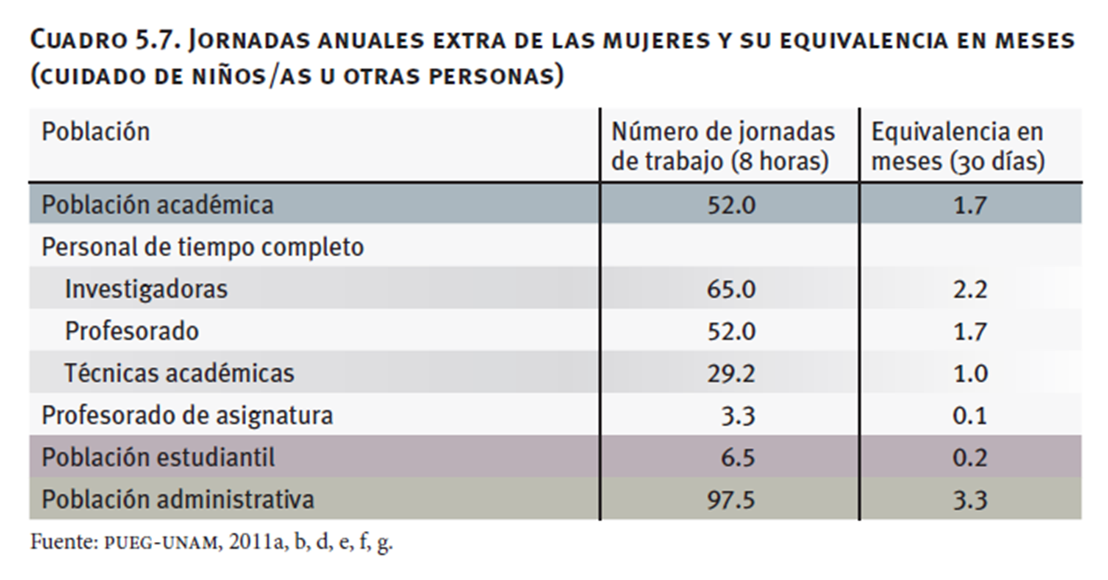
Tiempo acumulado
Buquet, Cooper, Mingo, & Moreno, 2013

Slide 17
Entre la academia y la familia: ¿doble o triple jornada?
Hogar, trabajo y estudio
La mayoría de las investigadoras entrevistadas estuvieron entre 9 y 15 años realizando tres actividades simultáneamente: formación académica, trayectoria académica y cuidado de personas
Largos ciclos de cuidado: maternidad y “ancianidad”
“Ellos tienen su tiempo completo para ellos” (Moira CAI)
“El tiempo que tiene uno que dedicar, yo a mi hija y a mi madre que actualmente tiene 90 años” (Estela CAI)
Buquet Corleto, 2013

Slide 18
2) Marco conceptual
Igualdad, justicia, equidad

Slide 19
Igualdad
Concepto relacional de equivalencia: “tener el mismo valor, no ser considerado ni por debajo ni por encima de otro” (Jiménez Perona, 1995)
“La igualdad establece una relación recíproca de equivalencia entre individuos que son diferentes” (Jiménez Perona, 1995)
“Principio que reconoce a todos los ciudadanos capacidad para los mismos derechos.” (RAE)
Igualdad de género: “situación en la que mujeres y hombres tienen las mismas posibilidades u oportunidades en la vida de acceder y controlar recursos y bienes valiosos desde el punto de vista social. El objetivo no es tanto que mujeres y hombres sean iguales, sino conseguir que unos y otras tengan las mismas oportunidades en la vida”
Notes:
Bibliografía utilizada para el concepto de igualdad: García Prince, 2008, PP. 25-30; Jiménez Perona, en: Amorós, 2006, pp. 119

Slide 20
Justicia
“Consiste esencialmente en la eliminación de distinciones arbitrarias y el establecimiento, dentro de la estructura de una práctica, de un apropiado equilibrio entre pretensiones rivales” (Rawls, 1999)
Justicia de género: tiene como propósito eliminar las desigualdades entre las mujeres y los hombres que se producen en la familia, la comunidad, el mercado y el estado. Ello requiere que las instituciones –desde las que se administra la justicia hasta las encargadas de diseñar la políticas económicas- rindan cuentas sobre la atención que dedican a la injusticia y a la discriminación que mantiene a multitudes de mujeres en la pobreza y la exclusión (ONU Mujeres)
Notes:
Rawls, John, Justicia como equidad, 1999, p. 130

Slide 21
Equidad
“La equidad se hace posible cuando el trato que se da a las personas está basado en la consideración justa de las necesidades e intereses impuestos por la diferencia, de manera que ese trato justo permita lograr que la igualdad de derecho o de jure (la que está en la ley, en la norma) se haga real, se exprese en los hechos, aun cuando las personas presenten diferencias.” (García, 2008)
Equidad de género: una medida dirigida a cubrir los déficit históricos y sociales de las desigualdades por razón de género. Supone cambios profundos en la sociedad, la cultura y el poder para eliminar la discriminación y la opresión en razón del sexo (INMUJERES, 2007)
Notes:
Rawls, John, Justicia como equidad, 1999, p. 130

Slide 22
Políticas Públicas
“Iniciativas estratégicas que provienen del poder público, básicamente del Estado, en la búsqueda de soluciones a problemas colectivos” (Molina, 2005)
Políticas de igualdad de oportunidades: propician un contexto social abierto a la existencia de una igualdad real que conlleva similares oportunidades para mujeres y hombres, para progresar en los ámbitos social, económico y político, sin que actitudes y estereotipos sexuales limiten sus posibilidades (INMUJERES, 2007)

Slide 23
Institucionalización
“Proceso por medio del cual voluntades, ideas, intereses (incluso acciones concretas) en torno a la incorporación de las PEG en la corriente principal de políticas de un país se vuelve estable y sobrevive más allá del cambio de mujeres y hombres concretos ubicados, generalmente, en lugares de decisión” (Zaremberg, 2013)

Slide 24
Transversalización
“Integración sistemática del principio de equidad de género a todos los sistemas, estructuras, políticas, programas, procesos y proyectos del Estado. Aunque también organismos internacionales, Organizaciones No Gubernamentales, organizaciones sociales, sindicatos y empresas, pueden emprender estrategias para incorporarla en su organización” (Incháustegui y Ugalde, 2004)

Slide 25
3) Institucionalizar y transversalizar la PEG en las IES
¿Qué se necesita?

Slide 26
a) Masa Crítica en Estudios de Género
Personal académico especializado en el tema
Investigación, ejercicio de la docencia, dirección de tesis desde la perspectiva de género
Entidad académica destinada a los Estudios de Género
Incorporación de la PEG en planes de estudio
Creación de posgrados especializados en género

Slide 27
b) Conocimiento de las desigualdades
Investigaciones cuantitativas
La desigualdad en cifras
Segregación horizontal
División sexual del conocimiento, de las actividades y de los espacios
Segregación vertical
Menor acceso de las mujeres a los salarios más altos, al reconocimiento y a la toma de decisiones.
Investigaciones cualitativas
La desigualdad oculta
Discriminación
División sexual del trabajo

Slide 28
c) Voluntad política
Voluntad política para el cambio
Conocimiento/Reconocimiento/Disposición
Presiones políticas (acuerdos internacionales, leyes nacionales, movimientos de académicas)
Tiempos políticos
Coyunturas apropiadas para el avance
Cambios políticos que dilatan o eliminan las posibilidades

Slide 29
Actores involucrados en el proceso
¿Quiénes son los actores?
Autoridades y funcionarios(as); Personal académico; Población estudiantil; Personal administrativo.
¿Cómo se organizan para la toma de decisiones?
Cuerpos colegiados; Decisiones jerárquicas
¿Cuál es el manejo conceptual de las principales herramientas teóricas, metodológicas y jurídicas?
Vulgarización de los conceptos: género, equidad, institucionalización y transversalización
¿Qué nivel de conocimiento tienen sobre la desigualdad de género en las IES?
¿Qué compromiso tienen con la igualdad de género?

Slide 30
Normatividad
Incorporación de la PEG en los documentos normativos centrales
Creación de normatividad específica
Diseño de políticas y planes

Slide 31
Estructuras
Instancia de alto nivel en la toma de decisiones institucionales
Instancias locales
Comisiones
Enlaces
Mecanismos
Redes
Entidad académica
Producción de conocimiento
Desarrollo de metodologías
Capacitación

Slide 32
g) Presupuesto
La política de género, como cualquier otra política pública, requiere presupuestos que permitan impulsar acciones
La concreción de la igualdad jurídica en igualdad de facto necesita implementar acciones
A diferencia de la APF, en México, las universidades no están destinando recursos etiquetados para incorporar la PEG
Analizar el destino de los recursos: ¿llegan a sus objetivos o se diluyen en el camino, en el paso de mano en mano?

Slide 33
h) Acciones
Disminuir las tendencias de segregación vertical y horizontal
Combatir la discriminación y la violencia de género
Incorporar la perspectiva de género en las funciones sustantivas de las universidades: investigación, docencia y difusión
La perspectiva de género como parte de la formación de las nuevas generaciones
Estadísticas institucionales con perspectiva de género
Fomentar la corresponsabilidad en el ámbito familiar

Slide 34
Un tema ignorado
Coadyuvar a disminuir la tensión familia-trabajo
Impulsar políticas y servicios institucionales para hombres y mujeres que aminoren las cargas de trabajo no remunerado
licencia de paternidad, guarderías que realmente atiendan la demanda y las necesidades de madres y padres trabajadoras, horarios preferenciales a quienes están al cuidado de las y los hijos, comedores, lavanderías, etc.
Reglamentaciones que atiendan los rezagos académicos y laborales de los periodos reproductivos de las mujeres y de los periodos de maternidad y paternidad en la primera infancia
Cultivar nuevas mentalidades ante las responsabilidades familiares, promover una cultura de corresponsabilidad en el ámbito doméstico

Slide 35
4) Procesos emprendidos
En el ámbito nacional y en el local

Slide 36
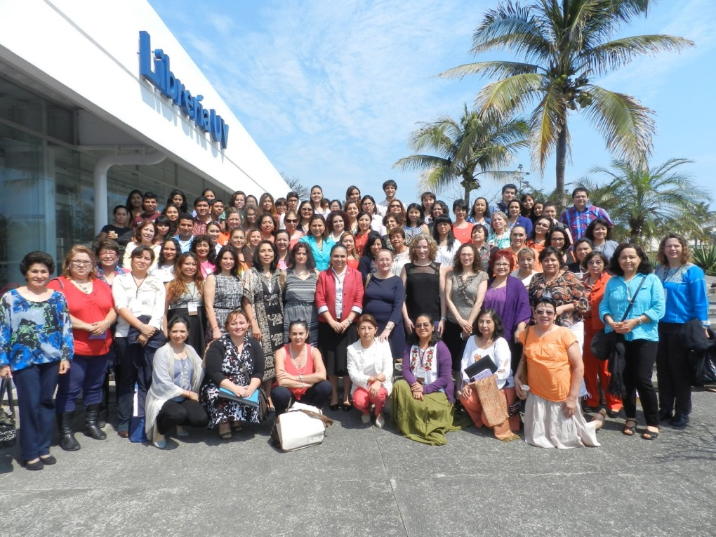
Red Nacional de Instituciones de Educación Superior: Caminos para la equidad (RENIES)
El objetivo de la RENIES-Equidad es articular los esfuerzos institucionales a fin de promover procesos de institucionalización y transversalización de la perspectiva de género al interior de las comunidades de educación superior, apostando a cambios estructurales y al impulso de políticas a favor de la igualdad entre mujeres y hombres, en cumplimiento a la Declaratoria Nacional para la Equidad de Género en Instituciones de Educación Superior, emitida en la primera Reunión Nacional.

Slide 37
RENIES
Conformada por 51 instituciones de educación superior de todo el país.
Se han realizado 6 reuniones nacionales, todas inauguradas por el rector o la rectora de la universidad anfitriona:
I Universidad Nacional Autónoma de México (UNAM), 2009
II Universidad de Colima, 2010
III Universidad Autónoma de Nayarit, 2012
IV Universidad Autónoma de Querétaro, 2013
V Universidad Veracruzana, 2015
VI Universidad Autónoma Benito Juárez de Oaxaca, 2015
Se emitió una Declaratoria Nacional por la Igualdad de Género en las IES (2009)
Se emprendieron investigaciones y acciones en varias universidades del país
Portal: http://equidad.pueg.unam.mx/

Slide 38
Directrices de la Declaratoria RENIES
Legislación
Igualdad de oportunidades
Conciliación de la vida profesional y la vida familiar
Lenguaje incluyente
Sensibilización a la comunidad universitaria
Estudios de género IES
Combate a la violencia de género en el ámbito laboral y escolar
Estadísticas de género y diagnósticos con perspectiva de género
Declaratoria en: http://equidad.pueg.unam.mx

Slide 39
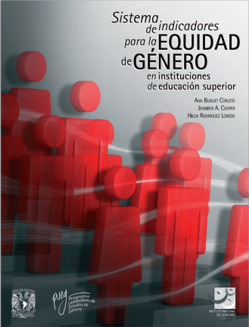
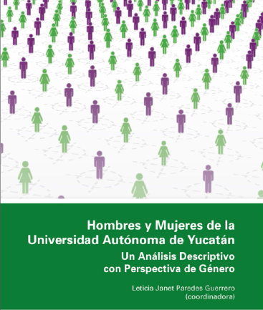
Publicaciones
Intrusas en la Universidad. UNAM.
Presencia de hombres y mujeres en la Universidad Michoacana de San Nicolás de Hidalgo.
Hacia la equidad y la prevención de la violencia de género. Universidad Autónoma de Chihuahua.
Presencia de Mujeres y Hombres en la UNAM: Una Radiografía.
Sistema de indicadores para la equidad de género en instituciones de educación superior.
Estudio Descriptivo de la Población Universitaria por Género. Universidad de Guanajuato.
Hombres y Mujeres en la Universidad Autónoma de Yucatán.

Slide 40
Instrumento de sondeo RENIES
¿Se han realizado modificaciones con perspectiva de género, a su legislación interna para promover la equidad de género y la igualdad de oportunidades?
¿Se generan y recolectan datos desagregados por sexo que permitan realizar un diagnóstico con perspectiva de género en los grupos poblacionales de la comunidad universitaria?
En caso de contar con una estructura formal para impulsar la PEG, especifique si esta es:

Slide 41
Instrumento de sondeo RENIES
¿Se ha realizado algún diagnóstico sobre violencia de género al interior de su IES?
¿Su IES cuenta con un reglamento interno o protocolo para prevenir, atender y sancionar el acoso, hostigamiento sexual y otras formas de violencia de género?

Slide 42
Avances en la UNAM
Reforma al Estatuto General de la UNAM, 2005
“En todos los casos las mujeres y los hombres en la universidad gozarán de los mismos derechos, obligaciones y prerrogativas, reconocidos y garantizados por las normas y disposiciones que integran la legislación universitaria”
Comisión de Seguimiento a las Reformas de la Equidad de Género en la UNAM, 2005
Comisión Especial de Equidad de Género del H. Consejo Universitario, 2010
Lineamientos Generales para la Igualdad de Género en la UNAM, 2013

Slide 43
Avances en la UNAM:en proceso
Lineamientos para la Atención de la Violencia de Género en la UNAM, se iniciaron trabajos en junio de 2014
Protocolo de actuación para las Oficinas Jurídicas
Política Institucional de Género, se iniciaron trabajos en octubre de 2014
Comisiones Internas de Equidad de Género

Slide 44
Reflexiones sobre el proceso en la UNAM
Procesos institucionales
Participación de diversas instancias, autoridades y cuerpos colegiados
Muchos años entre un proceso y otro
Desde las primeras iniciativas han transcurrido 10 años y aún no se logra la transversalidad de la perspectiva de género en la institución.
Normatividad y estructuras sin políticas transversales
Procesos colegiados
Tensiones en cuerpos colegiados y grupos de trabajo
Los integran personas con diverso grado de conocimiento, interés y compromiso
Los aportes y discusiones están impregandos de valores y creencias personales
Dificultad para establecer consensos
Falta una base común sobre temas centrales
Qué es género
Cuáles son las desigualdades que produce
Convicción
Integran diversos grupos y comisiones: poca disponibilidad

Slide 45
OBSTÁCULOS
No hay un reconocimiento claro por parte de las IES sobre las desigualdades de género que se presentan en el ámbito de la educación superior
Las IES no asumen como propios los compromisos firmados por el gobierno mexicano, emanados de acuerdos internacionales referentes a la igualdad de género
Las IES tampoco se sienten interpeladas por los planes nacionales de desarrollo cuando plantean transversalizar la perspectiva de género como mecanismo para acercarse a la igualdad
No se asignan recursos específicos

